Slide 1
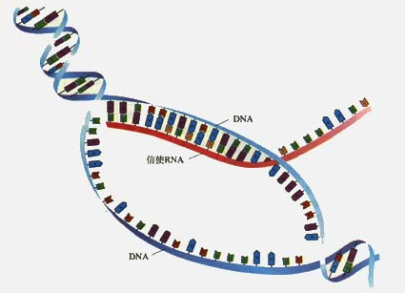
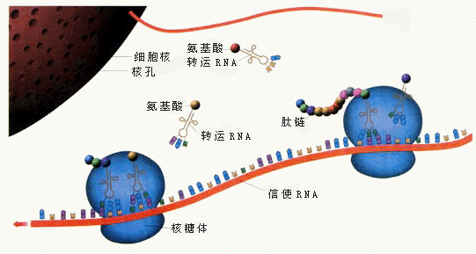
第四章 基因的表达
第1节 基因指导蛋白质的合成

Slide 2

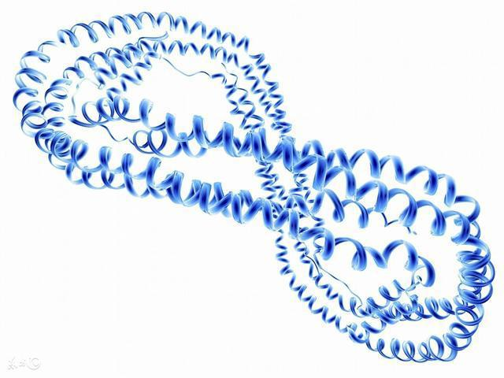
第四章 基因的表达
4.1 基因指导蛋白质的合成

Slide 3
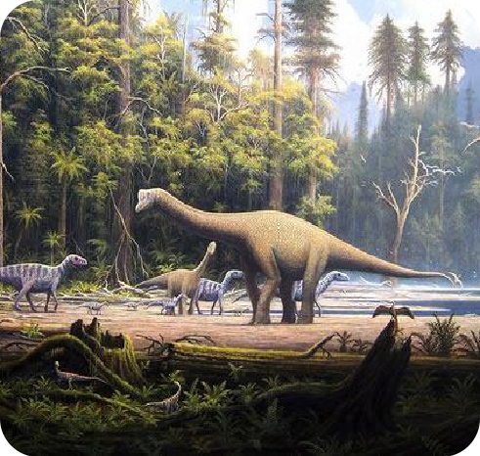
问题探讨
美国科幻电影《侏罗纪公园》曾轰动一时。影片围绕着虚构的“侏罗纪公园”，展现了丰富而新奇的科学幻想：各种各样的恐龙飞奔跳跃、相互争斗，而这些复活的恐龙是科学家利用提取的恐龙DNA还原而来的。
从原理上分析，利用已灭绝生物的DNA，真的能够使它们复活吗？
一种生物的整套DNA中储存着该种生物生长、发育等生命活动所需要的全部遗传信息。但是，从遗传信息（DNA）到遗传性状（蛋白质）的生物体，需要复杂的过程，因此复活恐龙很难做到。

Slide 4
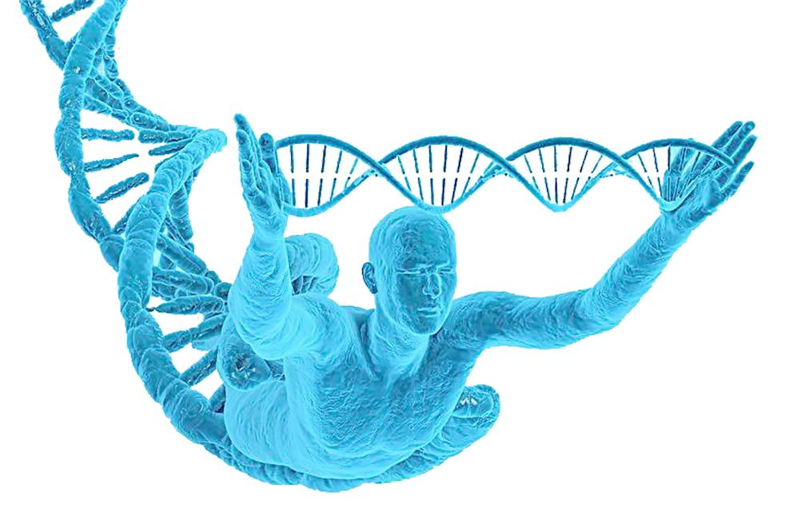
肤色
有遗传效应的DNA片段
眼皮单双
基因
控制生物性状
血型
在染色体上呈线性排列
基因
控制生物性状
基因指导蛋白质合成的过程，叫基因的表达。
指导
合成
体现者
问题：基因是怎样指导蛋白质的合成呢？
蛋白质

Slide 5
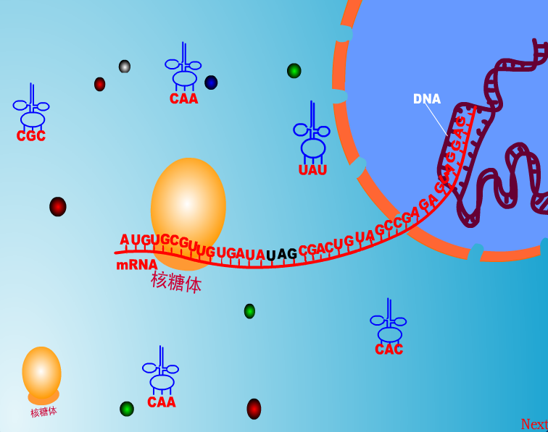
基因如何指导蛋白质合成？
1、DNA为什么不能出细胞核指导蛋白质的合成？
①DNA是遗传物质；
②细胞核控制细胞的遗传和代谢。
2、核糖体为何不能进入细胞核合成蛋白质？
细胞核的核孔通道直径为9nm，核糖体为圆形颗粒状，直径约为23nm。
最终结论：
在DNA和蛋白质之间，有一种中间物质充当信使，这种中间物质是RNA。

Slide 6
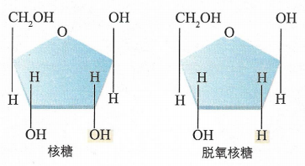
1、DNA与RNA的比较
一、遗传信息的转录
比较项目 | DNA | RNA
基本单位 | 脱氧核苷酸 | 核糖核苷酸
五碳糖 | 脱氧核糖 | 核糖
含氮碱基 | A T C G | A U C G
结 构 | 双链结构 | 多为单链结构
主要存在部位 | 细胞核 | 细胞质
组成RNA的五碳糖是核糖； RNA的碱基组成中没有碱基T（胸腺嘧啶）而替换成碱基U (尿嘧啶)。

Slide 7
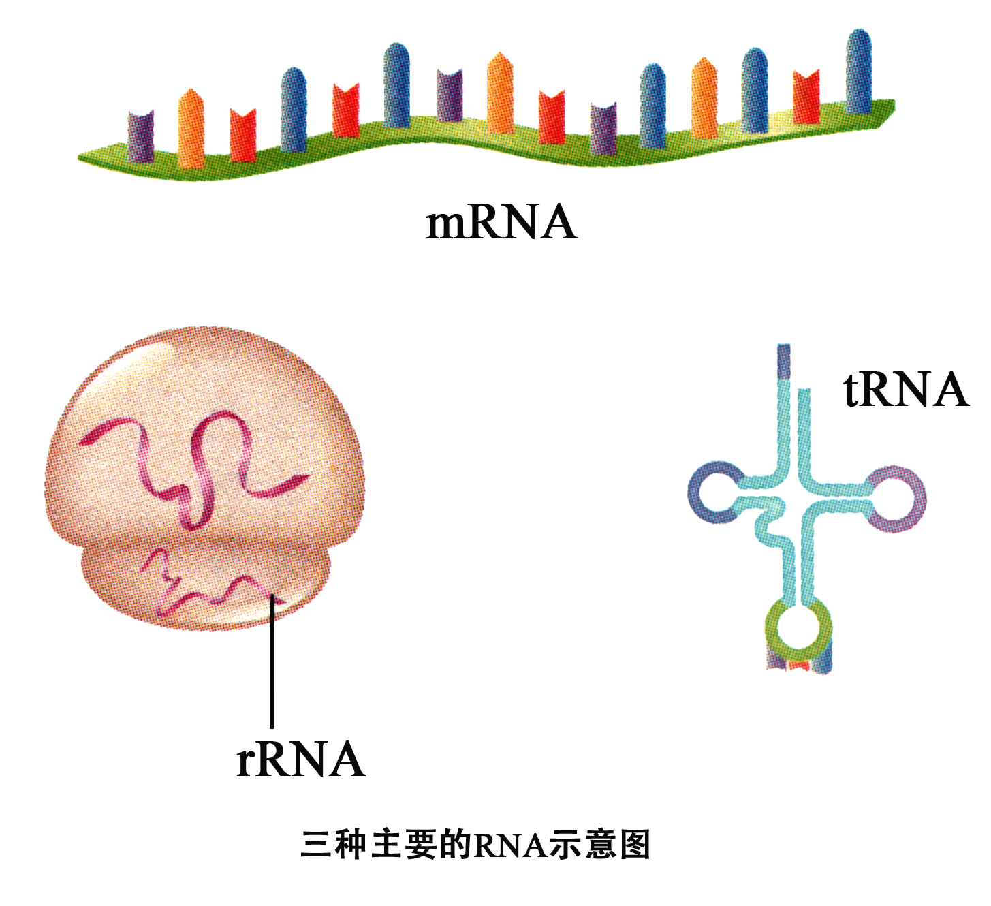
一、遗传信息的转录
2. RNA的种类

Slide 8
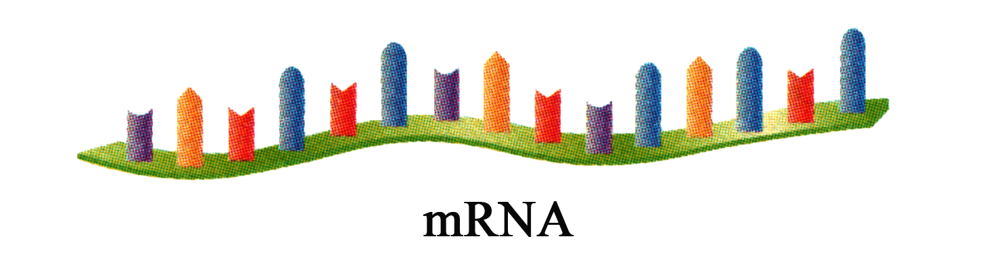
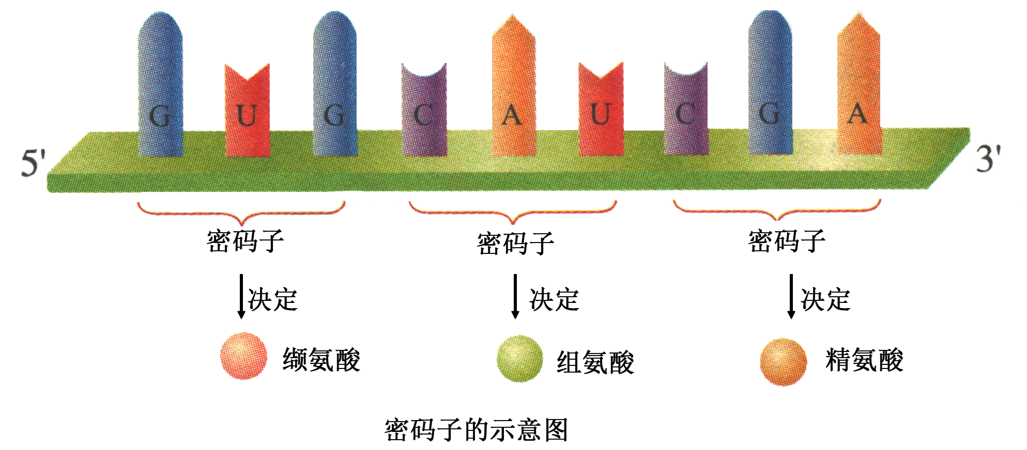
一、遗传信息的转录
2. RNA的种类
（1）mRNA: 携带着从DNA转录来的遗传信息，是合成蛋白质的模板（传递遗传信息）。mRNA上三个相邻的碱基决定着蛋白质的一个特定的的氨基酸，遗传学上将这三个碱基称为密码子。

Slide 9
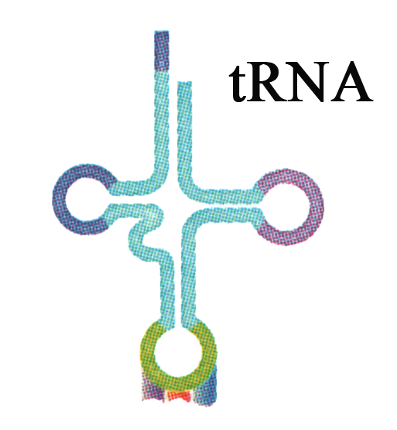
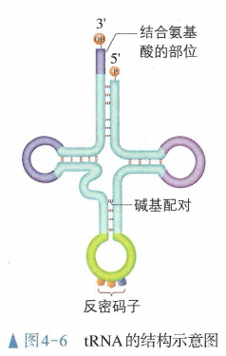
一、遗传信息的转录
2. RNA的种类
（2）tRNA（识别并转运氨基酸）: 它的一端是氨基酸结合的部位，相对的一端有3个碱基决定着携带氨基酸的种类，并能与mRNA上特定的密码子配对，称为反密码子。

Slide 10
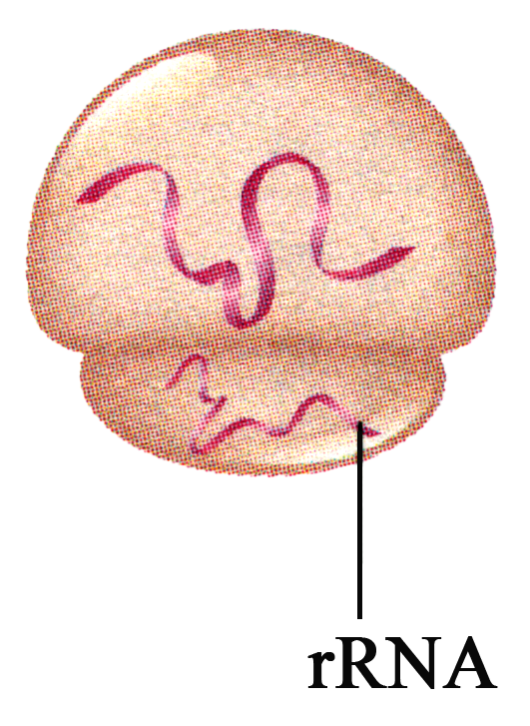
一、遗传信息的转录
2. RNA的种类
（3）rRNA: 它是核糖体的组成成分，同时催化肽键的形成。

Slide 11
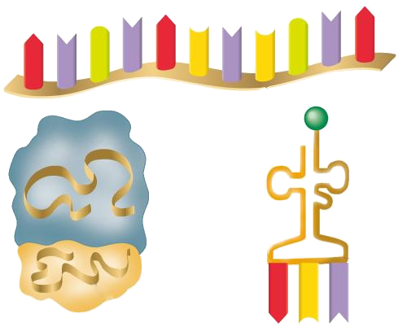
一、遗传信息的转录
2、 RNA的种类
种类 | mRNA | tRNA | rRNA
名称 | 信使RNA | 转运RNA | 核糖体RNA
分布
功能
结构
示 意 图
共同点
主要在细胞质中
主要在细胞质中
与蛋白质结合成核糖体
翻译的直接模板
翻译时运载氨基酸
组成核糖体
单链
单链
单链
①都是转录产物 ②基本单位相同 ③都与翻译过程有关

Slide 12
3、RNA适于作DNA信使的原因
一、遗传信息的转录
mRNA是DNA的信使，它是遗传信息的传递者，所以叫做信使RNA。
① RNA组成与DNA的很相似: 它也是由基本单位——核苷酸连接而成的，核苷酸也含有4种碱基，这些特点使得RNA具备准确传递遗传信息的可能。
②RNA一般为单链，比DNA短，能通过核孔，从细胞核转移到细胞质中。
③RNA与DNA的关系中，也遵循碱基互补配对原则。
DNA的遗传信息是怎样传给mRNA的呢？

Slide 13
一、遗传信息的转录
4、转录
在细胞核中，通过RNA聚合酶以DNA的一条链为模板，按照碱基互补配对原则合成RNA的过程（以基因为单位转录）。
概念
场所
细胞核（叶绿体、线粒体、拟核）
模板
DNA分子的一条链
四种游离的核糖核苷酸
原料
模板、原料、能量（ATP）、酶（ RNA 聚合酶）
条件

Slide 14
T
A
C
C
A
A
T
A
G
A
T
G
G
T
T
A
T
C
解旋酶
DNA的平面结构图

Slide 15
1. DNA解旋，碱基暴露
DNA
T
A
C
C
A
A
T
A
G
RNA
聚合酶
A
U
U
G
C
A
U
A
G
G
C
G
游离的核糖核苷酸

Slide 16
T
A
C
C
A
A
T
A
G
A
A
U
G
C
G
U
A
G
G
C
2. 游离的核糖核苷酸与DNA随机碰撞，氢键结合

Slide 17
T
A
C
C
A
A
T
A
G
A
U
U
G
C
A
U
A
G
G
C
G

Slide 18
T
A
C
C
A
A
T
A
G
A
U
U
G
C
A
U
A
G
G
C
G

Slide 19
T
A
C
C
A
A
T
A
G
A
U
G
U
G
C
U
A
G
G
C
G

Slide 20
3.连接成mRNA。
T
A
C
C
A
A
T
A
G
A
U
G
G
U
C
U
A
G
G
C
G

Slide 21
T
A
C
C
A
A
T
A
G
A
U
G
G
U
C
U
A
G
G
C
G

Slide 22
T
A
C
C
A
A
T
A
G
A
U
G
G
U
C
U
A
G
G
C
G

Slide 23
T
A
C
C
A
A
T
A
G
A
U
G
G
U
U
C
G
A
G
C
G

Slide 24
T
A
C
C
A
A
T
A
G
A
U
G
G
U
U
A
C
G
A
G
C
G

Slide 25
T
A
C
C
A
A
T
A
G
A
U
G
G
U
U
A
U
C
C
G
G
G

Slide 26
T
A
C
C
A
A
T
A
G
A
U
G
G
U
U
A
U
C
G
G
C
G

Slide 27
RNA
聚合酶
DNA
T
A
C
C
A
A
T
A
G
A
U
G
G
U
U
A
U
C
mRNA
G
G
C
G
形成 mRNA 链，
DNA上的遗传信息就传递到mRNA上

Slide 28
4. mRNA释放，DNA双链恢复
T
A
C
C
A
A
T
A
G
细胞核
DNA
A
U
G
G
U
U
A
U
C
A
T
G
G
T
T
A
T
C
mRNA
细胞质
核孔
A
U
G
G
U
U
A
U
C
mRNA

Slide 29
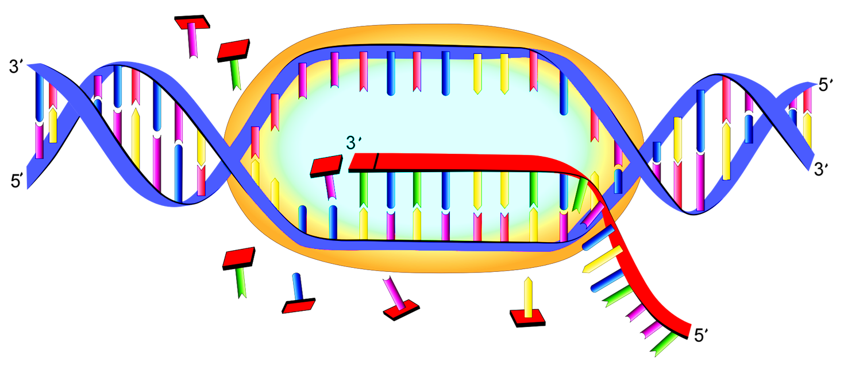
游离的核糖核苷酸与DNA模板链上的碱基互补配对，在RNA聚合酶的作用下开始mRNA的合成。
2. 配对
3. 连接
新结合的核糖核苷酸连接到正在合成的mRNA分子上。
DNA
U
G
U
G
A
A
C
A
A
C
A
C
T
T
G
RNA聚合酶
mRNA
1. 解旋
RNA聚合酶与编码蛋白质的一段DNA结合，使DNA双链解开，碱基暴露出来。
游离的核糖核苷酸
4. 释放
合成的mRNA从DNA链上释放。而后，DNA双螺旋恢复。

Slide 30
一、遗传信息的转录
4、转录
三种RNA（mRNA rRNA tRNA)。（DNA上的遗传信息传递给了mRNA 。
结果
单链转录 边解旋边转录
特定的碱基互补配对方式：
特点
DNA: A T C G
RNA: U A G C

Slide 31
思考•讨论
1.转录与DNA复制有哪些共同之处？这对保证遗传信息的准确转录有什么意义？
转录与复制都需要模板、都遵循碱基互补配对原则。
碱基互补配对原则能够保证遗传信息传递的准确性。
2.与DNA复制相比，转录所需要的原料和酶各有什么不同？
DNA复制过程需要解旋酶和DNA聚合酶，以4种游离的脱氧核苷酸为原料；转录则需要RNA聚合酶，以4种游离的核糖核苷酸为原料。
提醒：每次转录的只是DNA分子特定的片段，该片段携带的遗传信息能准确地传递给mRNA分子。

Slide 32
思考•讨论
3.转录成的RNA的碱基序列，与DNA两条单链的碱基序列各有哪些异同？
按照碱基配对原则，
1、写出以b链为模板转录形成的mRNA碱基序列，
2、写出b链对应的a链的碱基序列。
 |  | G | C | T | T | G | G | A | G | T | G | C | G
DNA双链片段 | a链
 | b链 | C | G | A | A | C | C | T | C | A | C | G | C
信使RNA
 | G | C | U | U | G | G | A | G | U | G | C | G
比较mRNA和b链，以及mRNA和a链的碱基序列的差异。

Slide 33
思考•讨论
转录时，游离的核糖核苷酸与DNA模板链上的碱基互补配对。因此：
①转录出的RNA的碱基与DNA模板链的碱基是 的关系。
②该RNA碱基与DNA另一条链（非模板链）的碱基序列的区别在于RNA链上碱基U的位置，对于在非模板链上的碱基是T。
互补配对
 |  | G | C | T | T | G | G | A | G | T | G | C | G
DNA双链片段 | a链
 | b链 | C | G | A | A | C | C | T | C | A | C | G | C
信使RNA
 | G | C | U | U | G | G | A | G | U | G | C | G

Slide 34
复制与转录的比较
 | 复制 | 转录
场所
解旋
模板
原料
酶
能量
碱基配对
产物
主要细胞核
主要细胞核
完全解旋
只解旋有遗传效应的片段
DNA的两条链
只有DNA的一条链
4种脱氧核苷酸
4种核糖核苷酸
DNA解旋酶、DNA聚合酶
RNA聚合酶
ATP
ATP
G－C、C－G、T－A、 A－T
G－C、C－G、T－A、A－U
子代DNA
mRNA

Slide 35
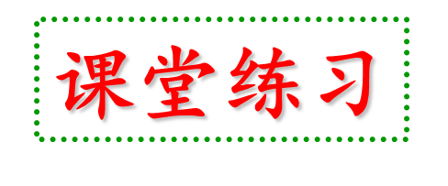
1、信使RNA中核苷酸的顺序是由下列哪项决定的（ ）
D
A、转运RNA中核苷酸的排列顺序
B、蛋白质分子中氨基酸的排列顺序
C、核糖体上的RNA核苷酸的排列顺序
D、DNA分子中脱氧核苷酸的排列顺序

Slide 36
D
2.DNA分子的解旋发生在_____过程中。
A.复制 B.转录
C.翻译 D.复制和转录
B
3.果蝇的遗传物质由______种核苷酸组成。
A.2 B.4 C.5 D.8
4、如果DNA的一条模板链的碱基排列顺序是ACGCTAGCA，那么与它互补的另一条链上的碱基排列顺序是 ，转录成的信使RNA上的碱基排列顺序是 .
TGCGATCGT
UGCGAUCGU

Slide 37
5、有3个核酸，经分析共有5种碱基，8种核苷酸，4条核苷酸链，则它们是（ ）
A、一个DNA和两个RNA
B、两个DNA和一个 RNA
C、三个DNA
D、三个RNA
6、DNA和RNA的区别是（ ）
A、五碳糖不同 B、碱基种类不同
C、空间结构不同 D、以上都是
A
D

Slide 38
转录得到的RNA仍是碱基序列，而不是蛋白质。那么，RNA上的碱基序列如何能变成蛋白质中氨基酸的种类、数量和排列顺序呢？
mRNA如何将信息翻译成蛋白质？
mRNA通过核孔进入细胞质中，与核糖体结合，开始它新的历程——翻译。

Slide 39
二、遗传信息的翻译
1、翻译的概念：
游离在细胞质中的各种氨基酸，以mRNA为模板合成具有一定氨基酸顺序的蛋白质的过程，称为遗传信息的翻译。
要想知道mRNA是如何翻译成蛋白质的，首先要寻找mRNA的碱基与氨基酸之间的对应关系。
RNA只含有4种碱基，而组成生物体蛋白质的氨基酸有20种。这4种碱基是怎样决定蛋白质的20种氨基酸的？

Slide 40
（1）1个碱基决定一个氨基酸，
只能决定4种
氨基酸
A
U
C
G
A
U
C
G
A
U
C
G
（2）2个碱基决定一个氨基酸，
只能决定4²＝16种
氨基酸
A
U
C
G
A
U
C
G
A
A
A
U
A
C
A
G
C
A
C
U
C
C
C
G
U
A
U
U
U
C
U
G
G
A
G
U
G
C
G
G
（3）3个碱基决定一个氨基酸，
只能决定4³＝64种
氨基酸
4 (A.U.C.G)
4 (A.U.C.G)
4 (A.U.C.G)
A
U
C
G
A
U
C
G

Slide 41
思考•讨论
（1）如果1个碱基决定1个氨基酸，4种碱基能决定多少种氨基酸？
4种碱基只能决定4种氨基酸，4¹=4
（2）如果2个碱基编码一个氨基酸，最多能编码多少种氨基酸？
4种碱基最多只能编码16种，4²=16
（3）一个氨基酸的编码至少需要多少个碱基，才足以组合出构成蛋白质
的21种氨基酸？
三个碱基决定一个氨基酸能决定64种，4³=64，足够有余

Slide 42
科学史话
克里克T₄噬菌体实验
1961年，克里克以T₄噬菌体为实验材料，研究其中某个基因的碱基序列中增加或者删除一个碱基，无法产生正常功能的蛋白质；增加或删除两个碱基，也不能产生正常功能的蛋白质；但是，当增加或者删除三个碱基时，却合成了具有正常功能的蛋白质。为什么会产生这样的结果？
克里克是第一个用实验证明遗传密码中3个碱基编码1个氨基酸的科学家。但是无法说明由3个碱基排列成的1个密码子对应的究竟是哪一个氨基酸。

Slide 43
二、遗传信息的翻译
2、密码子
（1）概念：mRNA上决定一个氨基酸的三个相邻的碱基。
氨基酸
氨基酸
氨基酸
科学家沿着蛋白质合成的思路，不断改进实验方法，终于破译全部64个密码子，并将64个密码子编制成了表格。称为密码子表。
A
U
G
G
A
U
A
U
C
mRNA
密码子

Slide 44


科学史话
蛋白质体外合成实验
1961年8月，尼伦伯格和马太利用大肠杆菌的破碎细胞溶液，建立了一种利用人工合成的RNA在试管里合成多肽链的实验系统，其中含有核糖体等合成蛋白质所需的各种成分。
各管加入多聚尿嘧啶核苷酸
Tyr
Ser
Phe
Cys
Tyr
Ser
Phe
Cys
Tyr
利用这个实验系统，破译了第一个遗传密码——UUU(苯丙氨酸) 。
Notes:
其中有两位名不见经传的年轻人（尼伦伯格和马太），发表了一场仅仅15分钟的汇报，克里克老年回忆时说，听完就像触电一般，我们一直都想靠理论来建立模型，没想到从来没有想到遗传密码可以用这样的生化系统，在试管中破解！这件事情难吗？看上去任务繁重，但只是重复工作，而最初的那个创意很重要。用这个办法，解决了所有种类氨基酸的决定

Slide 45
20（21）种氨基酸的密码子表
第一个 碱基 | 第二个碱基 |  |  |  | 第三个 碱基
 | U | C | A | G
U | 苯丙氨酸 | 丝氨酸 | 酪氨酸 | 半胱氨酸 | U
 | 苯丙氨酸 | 丝氨酸 | 酪氨酸 | 半胱氨酸 | C
 | 亮氨酸 | 丝氨酸 | 终止 | 终止 | A
 | 亮氨酸 | 丝氨酸 | 终止 | 色氨酸 | G
C | 亮氨酸 | 脯氨酸 | 组氨酸 | 精氨酸 | U
 | 亮氨酸 | 脯氨酸 | 组氨酸 | 精氨酸 | C
 | 亮氨酸 | 脯氨酸 | 谷氨酰胺 | 精氨酸 | A
 | 亮氨酸 | 脯氨酸 | 谷氨酰胺 | 精氨酸 | G
A | 异亮氨酸 | 苏氨酸 | 天冬氨酸 | 丝氨酸 | U
 | 异亮氨酸 | 苏氨酸 | 天冬氨酸 | 丝氨酸 | C
 | 异亮氨酸 | 苏氨酸 | 赖氨酸 | 精氨酸 | A
 | 甲硫氨酸（起始） | 苏氨酸 | 赖氨酸 | 精氨酸 | G
G | 缬氨酸 | 丙氨酸 | 天冬氨酸 | 甘氨酸 | U
 | 缬氨酸 | 丙氨酸 | 天冬氨酸 | 甘氨酸 | C
 | 缬氨酸 | 丙氨酸 | 谷氨酸 | 甘氨酸 | A
 | 缬氨酸（起始） | 丙氨酸 | 谷氨酸 | 甘氨酸 | G

Slide 46
（2）密码子的特点
64种密码子分为
a：61种密码子决定20种氨基酸：一个密码子决定一个特定的氨基酸；有的氨基酸可能有一个以上的密码子。
b：2种为起始密码子( AUG甲硫氨酸; GUG缬氨酸 )。
c: 3种为终止密码子 ( UAA; UAG; UGA )没有对应的氨基酸。
密码子的特点：
①简并性：绝大多数氨基酸都有几个密码子，这一现象称为密码子的简并。
②通用性：几乎所有的生物体都共用上述密码子。

Slide 47
思考•讨论
1、从密码子表可以看出，像苯丙氨酸、亮氨酸这样，绝大多数氨基酸都
有几个密码子，这一现象称作密码子的简并。你认为密码子的简并对
生物体的生存发展有什么意义？
2、几乎所有的生物体都共用上述密码子。根据这一事实，你能想到什么？
①当密码子中有一个碱基改变时，由于密码子的简并性，可能并不会改变其对应的氨基酸，在一定程度上保证了遗传性状的稳定性；②当某种氨基酸使用频率高时，几种不同的密码子都编码同一种氨基酸可以保证翻译的速度。
说明当今生物可能有着共同的起源。

Slide 48
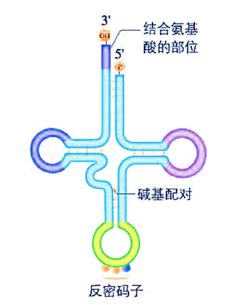
二、遗传信息的翻译
3、tRNA——“搬运工”
mRNA在细胞核内合成之后，会通过核孔进入细胞质，然后与核糖体结合，形成合成蛋白质的“生产线”。游离在细胞质中的氨基酸，是怎样运送到合成蛋白质的“生产线”上的？
（1）tRNA比mRNA小得多。
（2）RNA链经过折叠，像三叶草的叶形，其一端是
携带氨基酸的部位，另一端有3个相邻的碱基。
（3）每个tRNA的这3个碱基可以与mRNA上的密码子
互补配对，叫作反密码子。
不是所有的密码子都有与之对应的反密码子。一般情况下，密码子64种，反密码子61种，tRNA也只有61种， 与决定氨基酸的密码子一一对应。

Slide 49
辨析氨基酸与密码子、反密码子的数量关系
(1)每种氨基酸对应一种或几种密码子(密码子简并性)，可由一
种或几种tRNA转运。
(2)一种密码子只能决定一种氨基酸，一种tRNA只能转运一种
氨基酸。
(3)密码子有64种(3种终止密码子；61种决定氨基酸的密码子)；
反密码子理论上有61种。

Slide 50
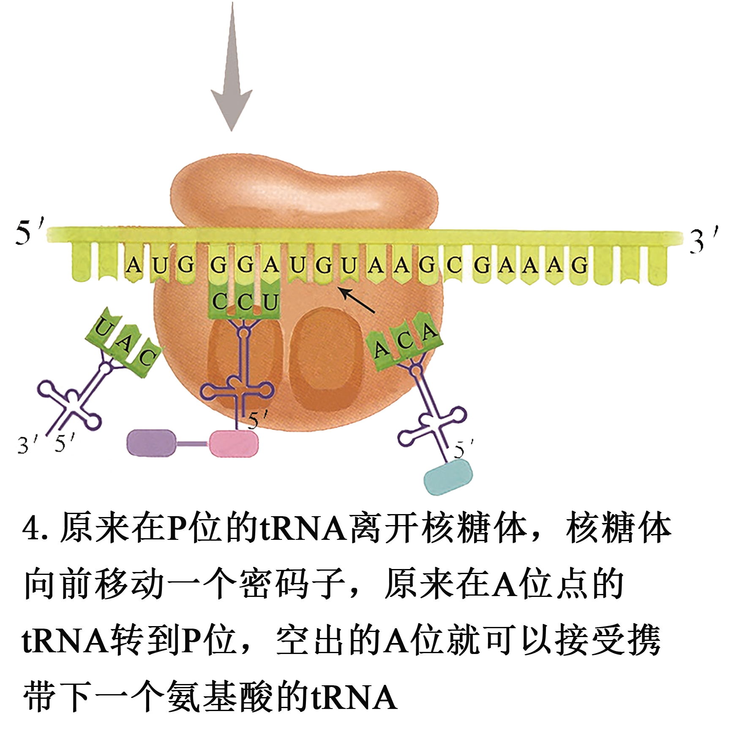
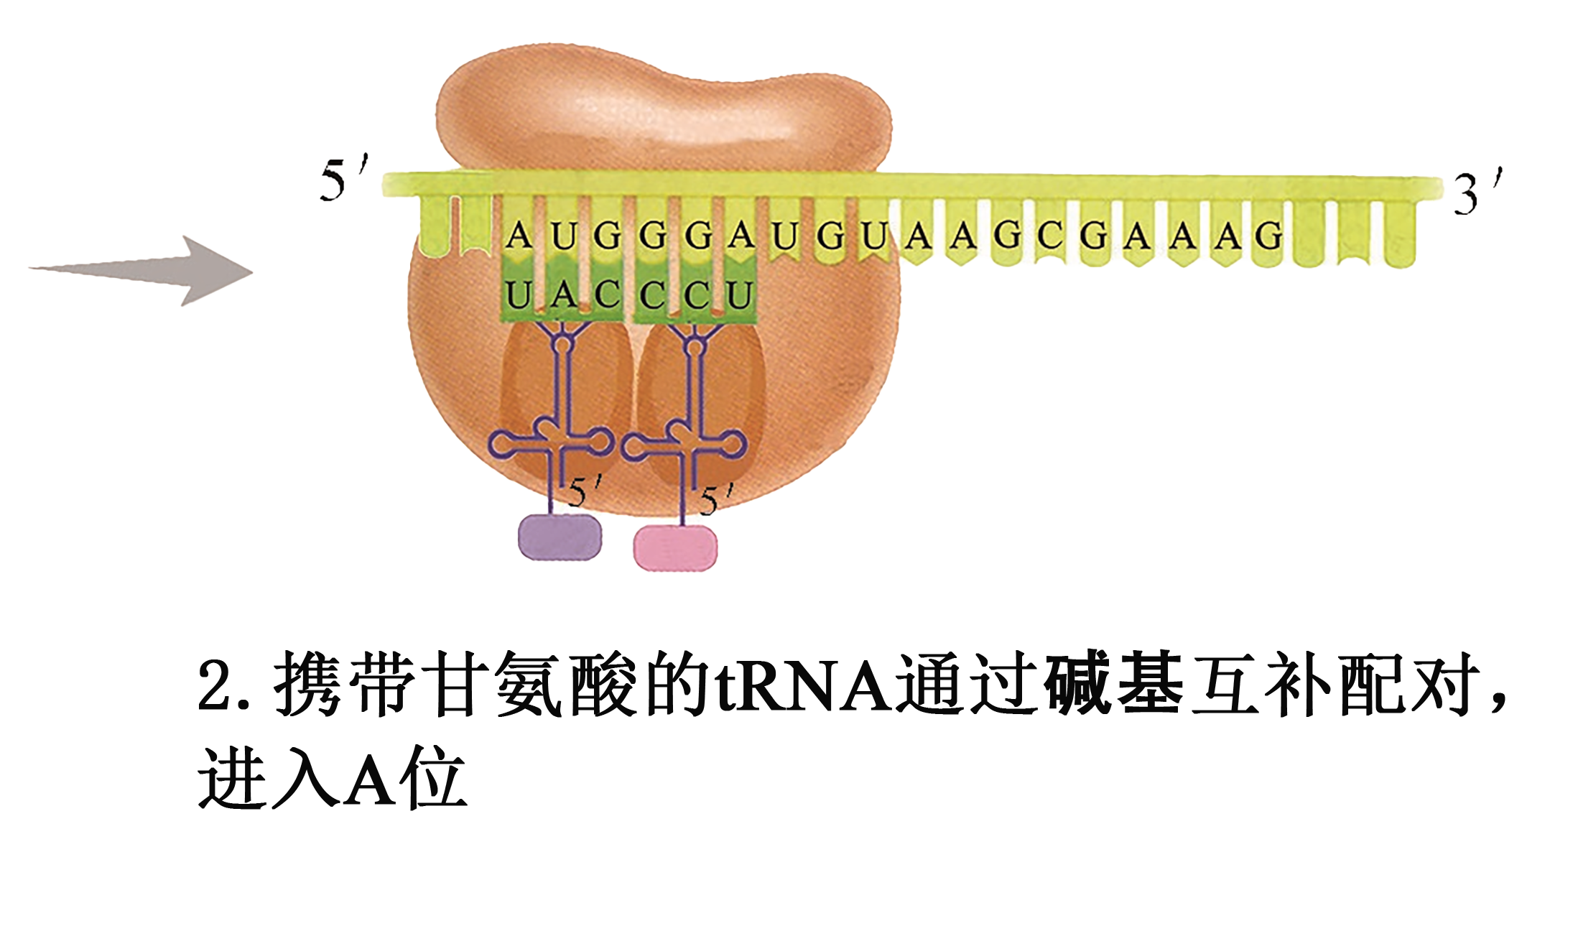
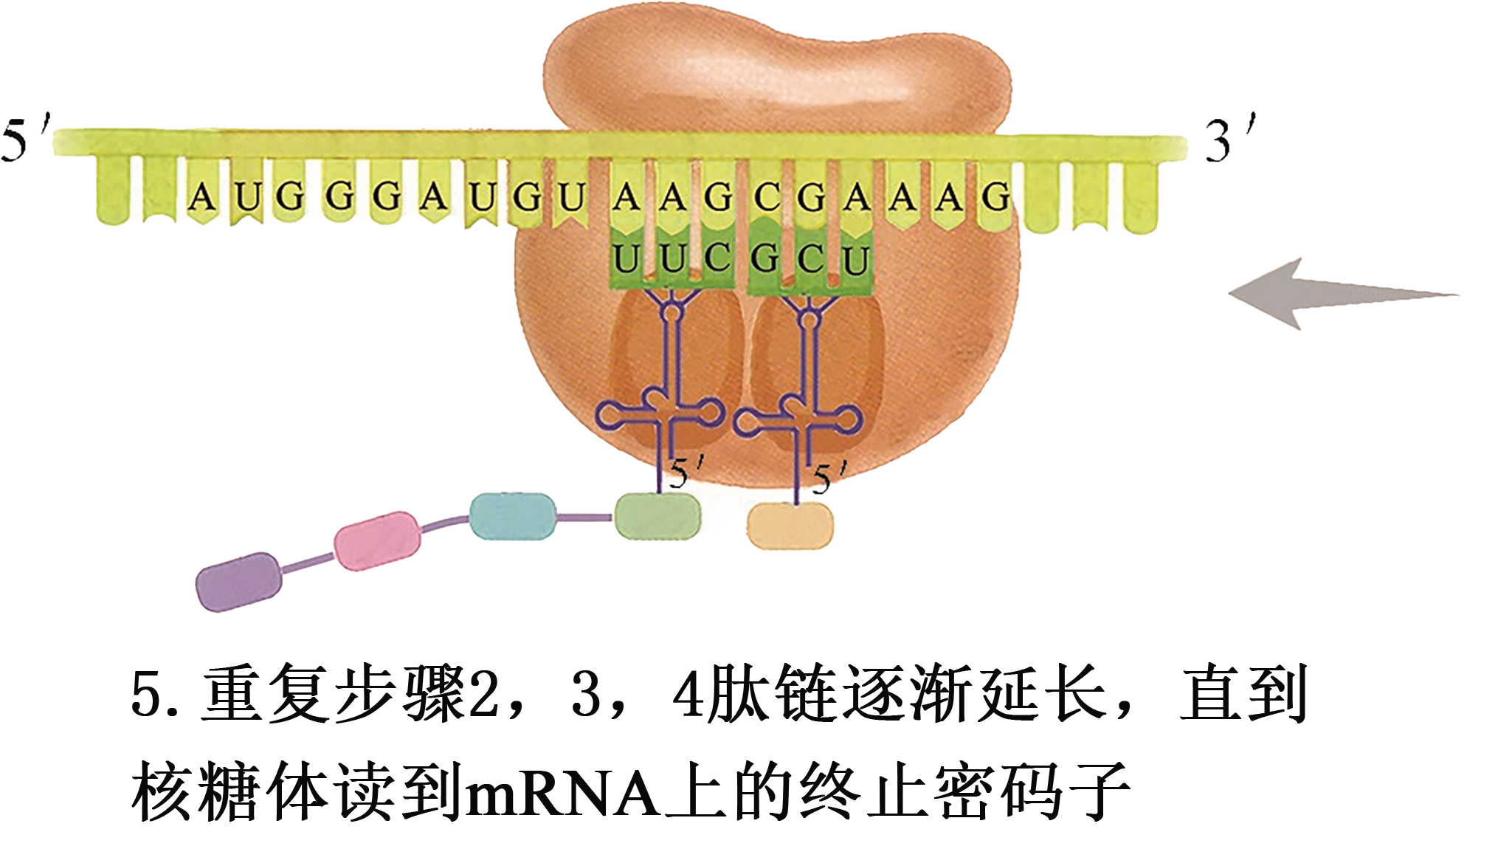
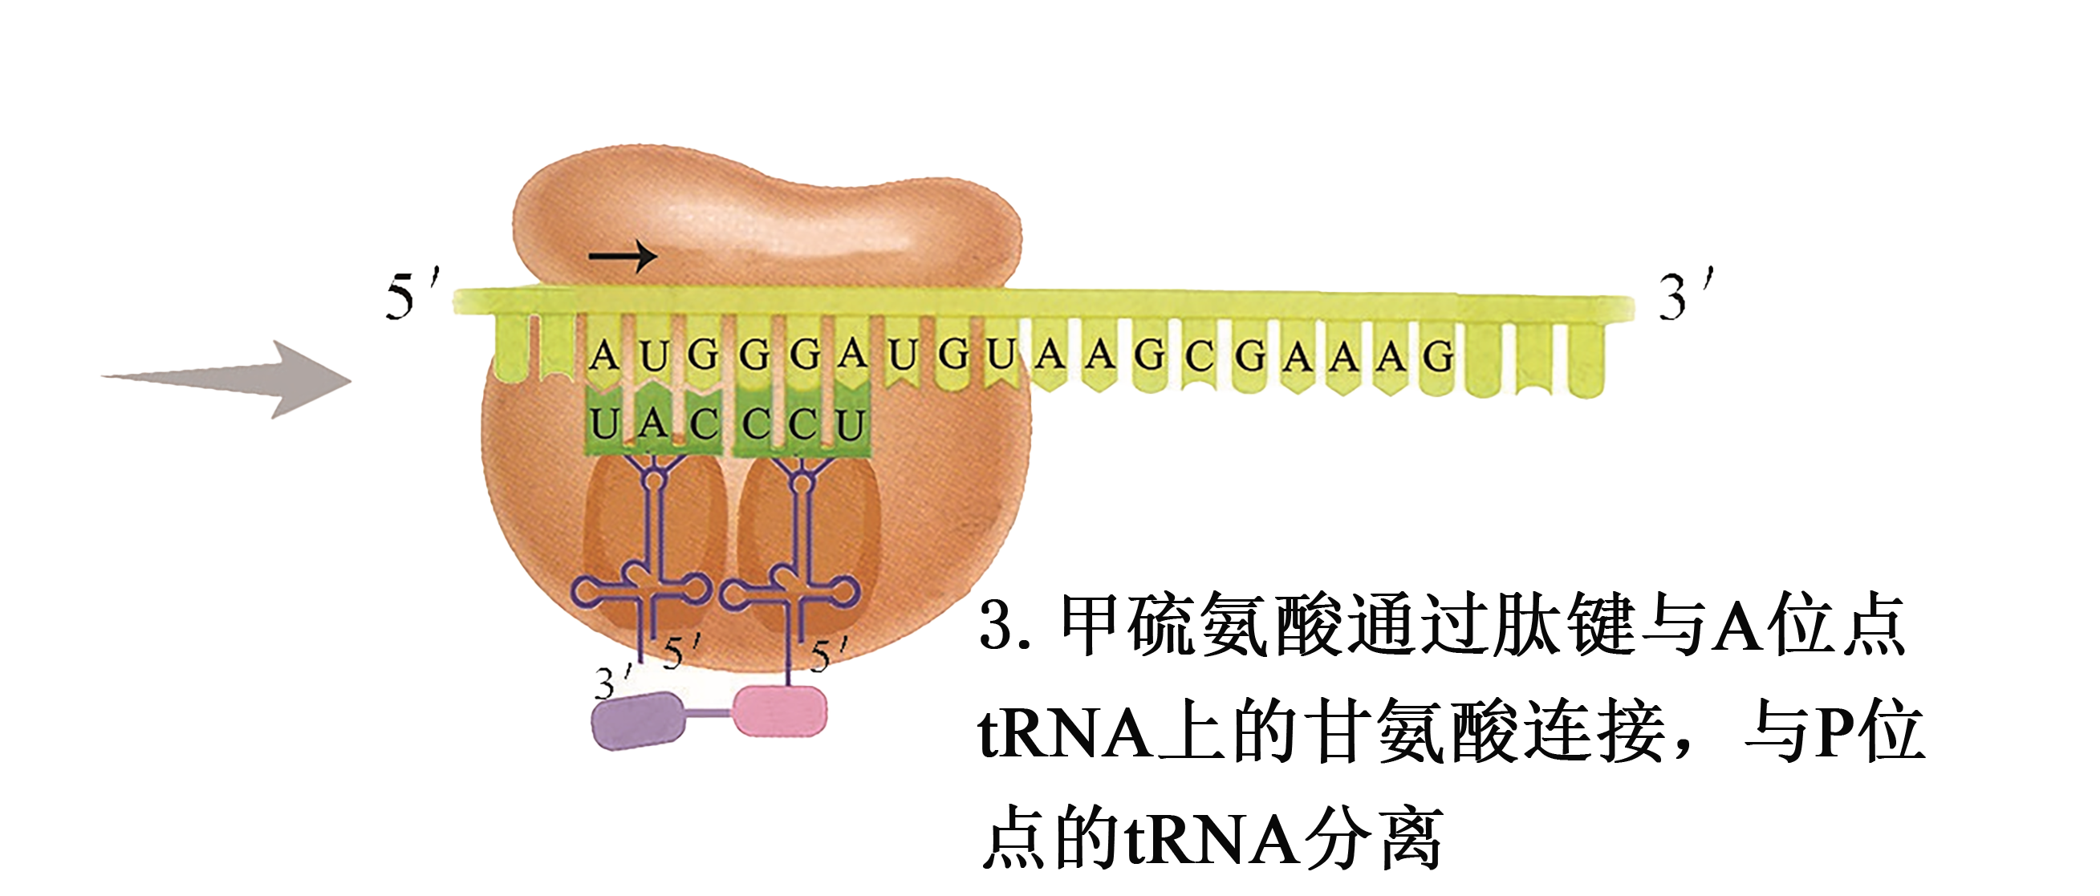
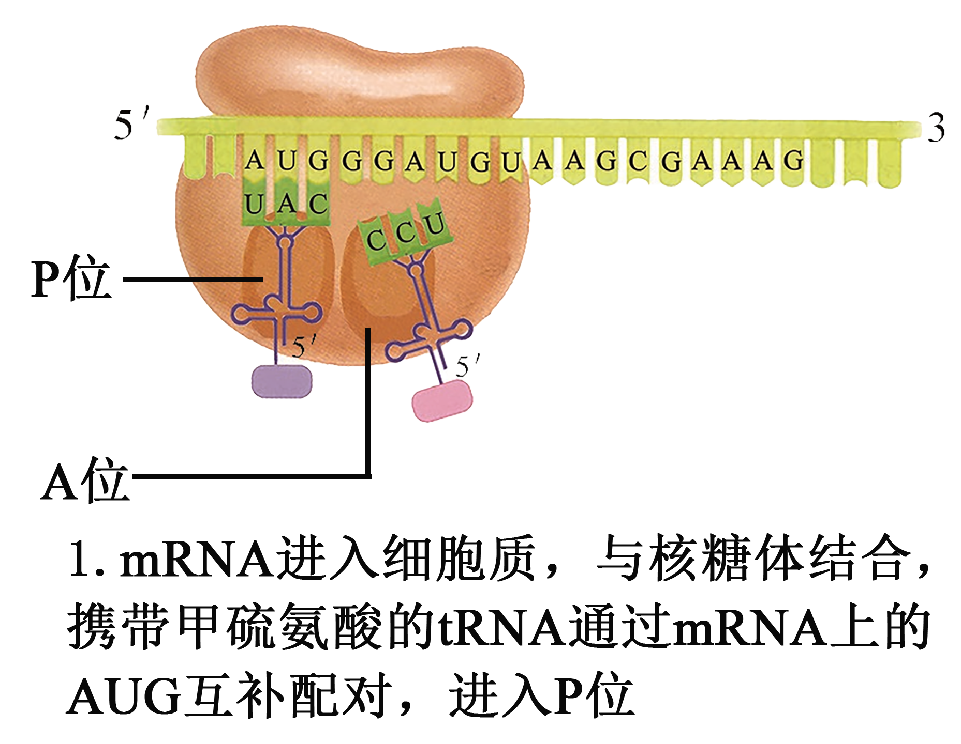
二、遗传信息的翻译
4、翻译的过程

Slide 51
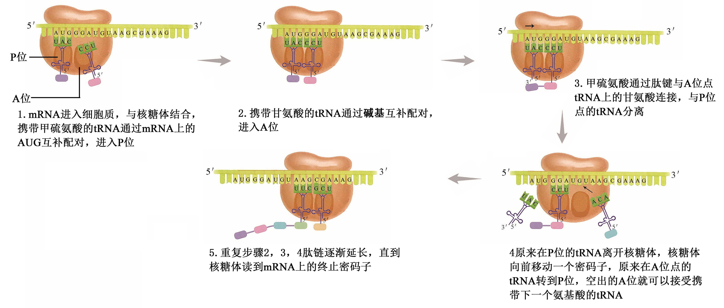

Slide 53
二、遗传信息的翻译
模板、 原料、 酶、 能量、工具
5. 翻译的条件：
6.碱基配对方式：
RNA: A U C G
RNA: U A G C
7. 翻译的结果：
多肽链
肽链合成后，就从核糖体与mRNA的复合物上脱离，通常经过一系列步骤，盘曲折叠成具有特定空间结构和功能的蛋白质分子，然后开始承担细胞生命活动的各项职责。
8.遗传信息流动：
mRNA 蛋白质

Slide 54
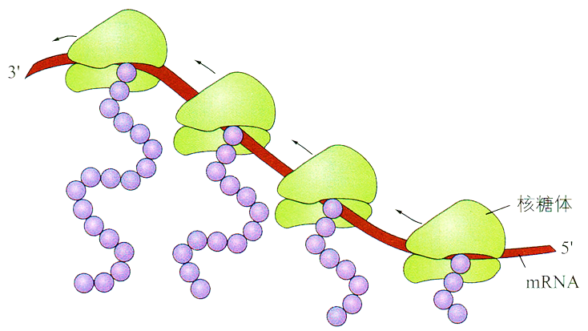
注 意
1.一个mRNA上可以结合多个核糖体
在细胞质中翻译是一个快速高效的过程。通常一个mRNA分子上可以相继结合多个核糖体，同时进行多条肽链的合成。因此，少量的mRNA分子就可以迅速合成大量的蛋白质。

Slide 55
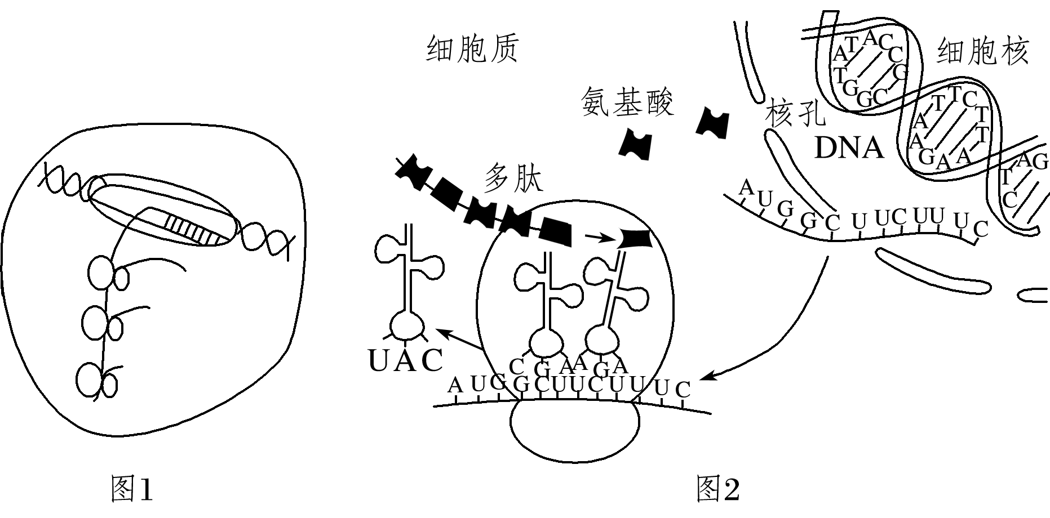
2. 真核生物先转录，后翻译；原核生物转录翻译同时进行
3.翻译时，是核糖体在移动，mRNA不动
4.核糖体上脱落的一般称作多肽，需经过加工、修饰、剪切才能形成成
熟的蛋白质
5.翻译过程全部RNA都参与了

Slide 56
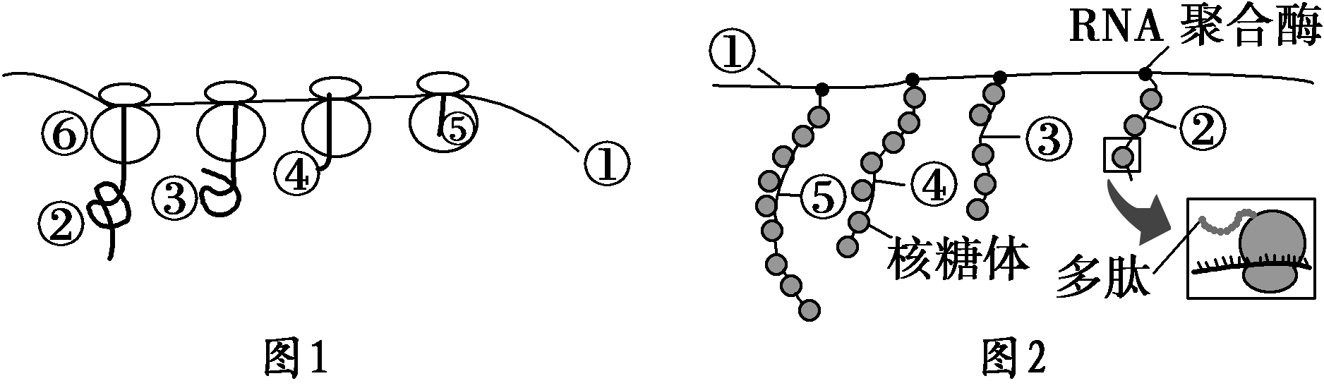
易错点 正确区分翻译过程中多聚核糖体模式图
(1)图1表示真核细胞的翻译过程。图中①是mRNA，⑥是核糖体，②、③、④、⑤表示正在合成的4条多肽链，翻译的方向是自右向左。
(2)图2表示原核细胞的转录和翻译过程，图中①是DNA模板链，②、③、④、⑤表示正在合成的4条mRNA，在核糖体上同时进行翻译过程。

Slide 57
转录和翻译的比较
阶段 项目 | 转录（有解旋） | 翻译（无解旋）
定义
场所
模板
遗传信息传递的方向
原料
产物
实质
在细胞核中，以DNA的一条链为模板合成mRNA的过程。
以信使RNA为模板，合成具有一定氨基酸顺序的蛋白质的过程
主要在细胞核
主要在细胞质中的核糖体
DNA的一条链
信使RNA
DNA→mRNA
mRNA→蛋白质
4种核糖核苷酸
氨基酸
信使RNA
一定氨基酸排列顺序的多肽
是遗传信息的转录
是遗传信息的表达

Slide 58
总结：基因指导蛋白质的合成
G
T
G
C
A
T
C
G
A
DNA
C
A
C
G
T
A
G
C
T
转 录
mRNA
G
U
G
C
A
U
C
G
A
翻 译
蛋白质
缬氨酸
组氨酸
精氨酸

Slide 59
 | 复制 | 转录 | 翻译
时间 | 分裂间期 | 生长发育的整个过程
场所 | 主要细胞核 | 主要细胞核 | 核糖体
模板 | DNA两条母链 | DNA的一条链 | mRNA
原料 | 游离脱氧核苷酸4种 | 游离核糖核苷酸4种 | 氨基酸约20种
条件 | 模板、原料、能量、酶 | 模板、原料、能量、酶 | 模板、原料、能量、酶
配对 | A-T、T-A | A-U、T-A | A-U、U-A
产物 | 两个相同的DNA | 一个mRNA | 多肽→蛋白质
信息传递 | DNA→ DNA | DNA→ RNA | RNA→蛋白质
转录
翻译
复制
DNA
RNA
蛋白质

Slide 60
三、中心法则
1957年，克里克率先提出遗传信息传递的一般规律——中心法则。
遗传信息可以从DNA流向DNA，即DNA的复制；也可以从DNA流向RNA ，进而流向蛋白质，即遗传信息的转录和翻译。
复制
转录
翻译
DNA
RNA
蛋白质

Slide 61
三、中心法则
随着研究的深入，科学家对中心法则做出了补充。
复制
转录
翻译
DNA
RNA
蛋白质
逆转录
RNA的复制
在遗传信息的流动过程中，DNA、RNA是信息的载体，蛋白质是信息的表达产物，而ATP为信息的流动提供能量，可见，生命是物质、能量和信息的统一体。

Slide 62
课堂小结
真核生物DNA复制、转录和翻译的比较
项目 | DNA复制 | 转录 | 翻译
时间 | 细胞分裂前的间期 | 生长发育的整个过程中
场所 | 主要在细胞核中，部分在线粒体和叶绿体中 | 主要在细胞核中，部分在线粒体和叶绿体中 | 细胞质中的核糖体上
原料 | 4种脱氧核苷酸 | 4种核糖核苷酸 | 20种氨基酸
模板 | DNA的两条链 | DNA的一条链 | mRNA

Slide 63
课堂小结
真核生物DNA复制、转录和翻译的比较
项目 | DNA复制 | 转录 | 翻译
条件 | 特定的酶和ATP等
模板 去向 | 分别进入两个子代DNA分子中 | 模板链与非模板链重新组成双螺旋结构 | 分解成单个核糖核苷酸
特点 | 边解旋边复制， 半保留复制 | 边解旋边转录， DNA双链全保留 | 一个mRNA上可结合多个核糖体
产物 | 两个双链DNA分子 | RNA | 肽链
意义 | 复制遗传信息， 传递遗传信息 | 表达遗传信息，使生物体表现出各种性状

Slide 64

思考•讨论
基因的表达过程中碱基与氨基酸的数量关系
A—C—T—G—G—A—T—C—T
T—G—A—C—C—T—A—G—A
A链
DNA：
B链
转录
（假设以B链为模板进行转录）
mRNA：
A—C—U—G—G—A—U—C—U
翻译
肽链：
肽键 肽键
苏氨酸——甘氨酸——丝氨酸
基因中的碱基数：mRNA中的碱基数：蛋白质中的氨基酸数 ＝
6∶3∶1

Slide 65
巩固练习
1．DNA复制、转录、翻译分别形成
A．DNA、RNA、蛋白质
B．RNA、DNA、多肽
C．RNA、DNA、核糖体
D．RNA、DNA、蛋白质
A

Slide 66
巩固练习
2、已知病毒的核酸有双链DNA、单链DNA、双链RNA和单链RNA四种类型。现发现了一种新病毒，要确定其核酸属于上述哪一种类型，应该
A.分析碱基类型，确定碱基比例
B.分析碱基类型，分析核糖类型
C.分析蛋白质的氨基酸组成，分析碱基类型
D.分析蛋白质的氨基酸组成，分析核糖类型
A

Slide 67
巩固练习
3.某基因中含有1200个碱基，则由它控制合成的一条肽链的最多含有肽键的个数是 （ ）
A．198个 B．199个
C．200个 D．201个
B
4.已知一段mRNA含有30个碱基，其中A和G有12个，转录该段mRNA的DNA分子中应有C和T的个数是（ ）
A 、12 B、 24
C、18 D、 30
D

Slide 68
巩固练习
5．某DNA片段所转录的mRNA中U%＝28%，A%＝18%，则该DNA片段中T%和G%分别占（ ）。
B
A. 46%,54% B.23%,27% C.27%,23% D.46%,27%
A₁
T₁
G₁
C₁
1
2
T₂
A₂
C₂
G₂
mRNA
A_{m}
U_{m}
G_{m}
C_{m}
(A₁＋ T₁)%= (A₂+ T₂)%= (A总+T总)%
(G₁＋C₁)%= (G₂+C₂)%= (G总+C总)%
= (A_{m}+U_{m})%
= (G_{m}+C_{m})%

